Slide 1

Foreign Ministry
INDC Lecture
January 2019

Slide 2
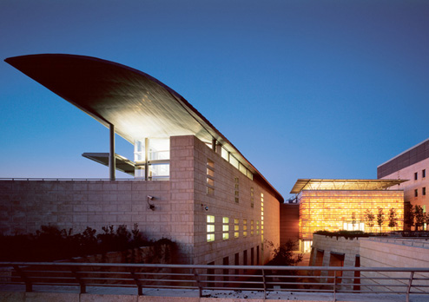
Structure of the Lecture
Roles of the Foreign Ministry
Structure of the Foreign Ministry
The Ministry of Foreign Affairs' top goals for 2019
The human capital at the Foreign Ministry
The Foreign Ministry around the world; Representations
The Foreign Ministry budget
The Foreign Ministry's challenges - in a nutshell

Slide 3
The Roles of the Foreign Ministry
The main government body that shapes the foreign policy of the Israeli government, implements it and explains it in routine and emergency situations
Represents the state to foreign governments and international organizations
Explains the positions and challenges Israel faces around the world
Constantly trying to promote economic, cultural and scientific relations
Promotes cooperation with developing countries
Works to foster ties with Jewish communities in the Diaspora
Handles situations involving Israeli citizens abroad

Slide 4
Organizational Structure
Director-General
Deputy Director-General
Head of the political and multilateral system
Accounting
Political Research
Communication, cultural and scientific relations, Diaspora
North America, Europe, Asia pacific, Latin America Middle east, Africa, Euro Asia
Strategy, Foreign Aid, International Organizations, Economics
Administration divisions
Judicial
human capital
Consular Section
Embassies
Security

Slide 5
The Ministry of Foreign Affairs' Top Goals for 2019
Will act to ensure the national resilience, prosperity and well-being of the State of Israel and its citizens by means of political means, while promoting the entire range of the State's interests in the international arena
Restraining Iran, terror and striving for regional stability and arrangements
Ensuring the role of the United States as a long-term strategic backbone
Utilizing opportunities and regional partnerships
Strengthening the status, positioning and legitimacy of the State of Israel
Soft power extraction - economics, innovation, foreign aid, culture, public diplomacy and cyber
Providing service to citizens and positioning the office

Slide 6
Human Resources
The Foreign Ministry has fewer than 950 employees
About 380 emissaries in missions abroad and 550 in the headquarters in Jerusalem
The emissaries abroad: from the Political Department, from the external-administrative department
Some 1700 local and foreign Israeli workers at the embassies

Slide 7
Human Resources 2012-2018
Decrease of 11%
Notes:
ההגדרה: שיא כ"א

Slide 8
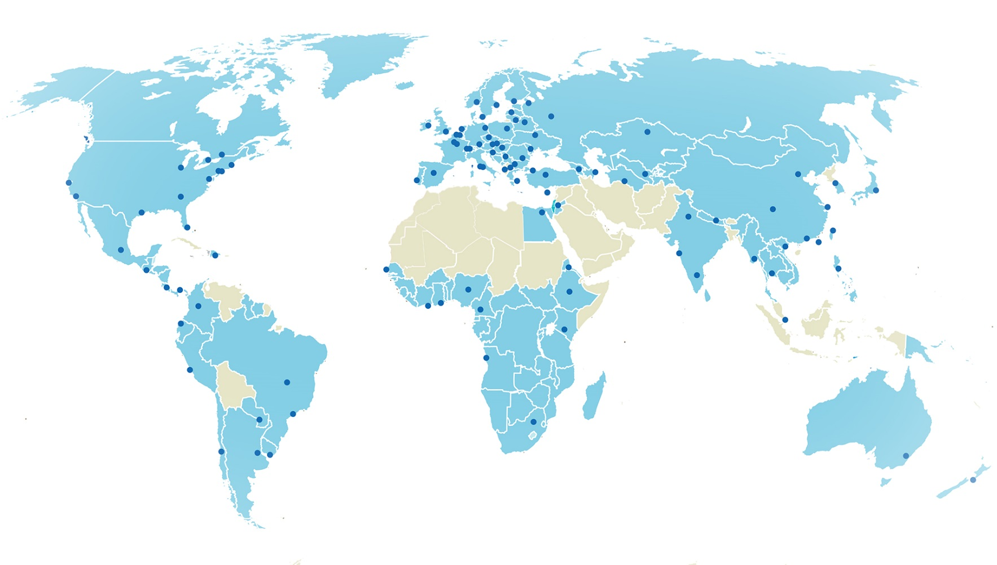
The Foreign Ministry Around the World
103 representative offices in 77 countries
160 countries - diplomatic relations
Notes:
פריסה עולמית: המשרד פרוס על פני 103 נציגויות תושבות ב-77 מדינות.
- 77 שגרירויות
- 20 קונסוליות
- 5 משלחות, ומשרד אינטרסים אחד
לישראל יחסים דיפלומטים עם כ-160 מדינות, כאשר במדינות שבהן אין נציגות פעילה ראש נציגות במדינה סמוכה מואמן בנוסף כראש נציגות לא תושב.

Slide 9
Structure of a Common Representation Abroad
Ambassador
Security officer
Political Second in Command
Consul / Administrative Officer

Slide 10
Structure of a Medium-Large
Representation Abroad
Ambassador
Echelon
Security officer
Political advisor
Administrative Officer
spokesman
IDF attaché
Economy office attaché
Consulate
Political Secretary
Police attaché

Slide 11
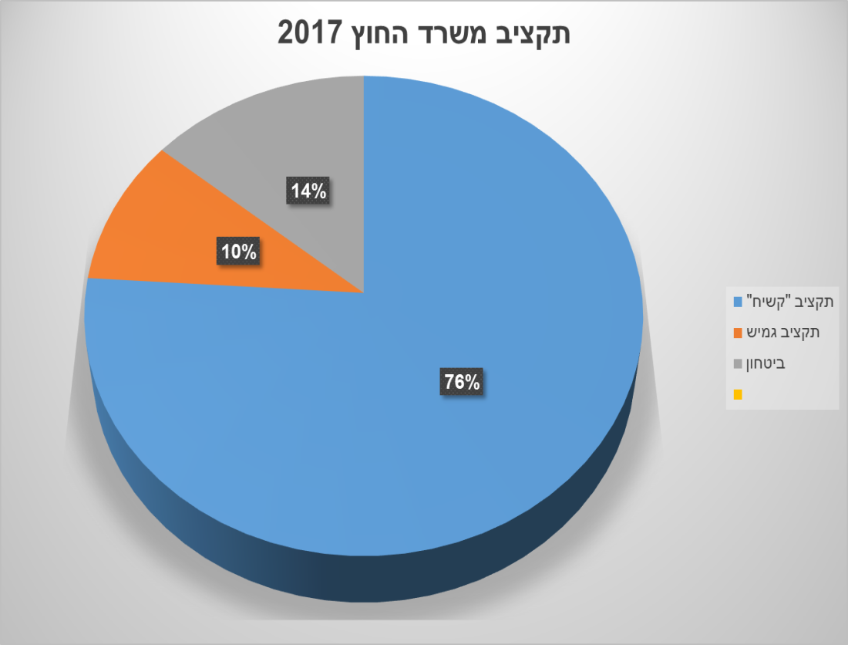
Foreign Ministry’s Budget
Foreign Ministry Budget 2017
The Ministry of Foreign Affairs’ budget for 2019 was about NIS 1.4 billion
About 76% of the inflexible budget (salaries, maintenance of foreign representations)
Approximately 14% of security expenses
About 10% flexible budget for activities
Inflexible budget
Flexible budget
Security

Slide 12
Foreign Ministry’s Budget as Part of the State Budget
A Decrease of 24%

Slide 13
Foreign Ministry’s Budget as Part of the State Budget (2016)
Netherlands
Notes:
הנתונים התקבלו ב-2016 (מעבר לנתון של ישראל שהוא מעודכן)

Slide 14
Service to the Citizen: Operations and Assistance during Emergency
State income:
$ 6.5 million
Visas
151,656,00
Registry 153,727,000
Travel documents and miscellaneous
190,000
Notary 80,000
פעולות
נוטריוניות
59,000
אשרות
143,000
פעולות מרשם
134,000
Notes:
למשרד החוץ יש עוד תפקיד, שאינו מדיני למרות שלעתים הפתרונות נשענים על הקשרים המדיניים: שירות לאזרח.
אנחנו מסייעים למאות אלפי ישראלים בפעולות פשוטות כמו אשרות והוצאת דרכונים, למשל למישהו שנגנב לו הדרכון בחו"ל והוא למעשה תקוע,
לקבוצה קטנה יותר של ישראלים שמוצאים עצמם בכלא וצריך לסייע בשחרור,
למשפחות שמחפשות קרוב משפחה שנעלם במהלך טיול ועוד.
לצערנו ישראלים שנמצאים בחו"ל נפגעים לעתים מאסון – ואז המערכת כולה נכנסת לפעולה, כולל חדר מצב.
השליחים שלנו הולכים לבתי-חולים, לזהות גופות, לתאם העברה ומבצעים עוד פעולות מסוג זה. במקביל, עובדי המשרד בארץ מוצאים עצמם בתפקיד של קציני נפגעים הנאלצים להודיע למשפחות על מות יקירם.
לא פעם אנחנו מוצאים שאחרי אירועים כאלו עלינו להיעזר בפסיכולוגים ומומחי טראומה כדי לסייע לעובדים לעבד ולהתמודד עם המראות.
-----------------------------------------
הנתונים: סה"כ 2016, וגם 2017 מתפתחת באופן דומה. עקבי בשנים האחרונות.
סיוע לישראלים במצוקה:
קבוצת בייגלה – לפני הפיגוע באיסטנבול במרץ 2016, שגבה שני קורבנות (ynet)
תיאום סיוע לאירועים גדולים בישראל הדורשים משאבים מחו"ל – כמו שריפה
אסון הומניטרי
תמונת מצב
תאום טיסה
תאום מטען
תאום משלחת
מקדים מישראל
חלוץ נציגות
תגבור נציגות
פח"ע חו"ל
נציגות
שליחים
משלחות
ריכוזי תיירים
אנ"ז במים טריטוריאליים
קהילות (בתאום עם הסוכנות)
תפקיד:
טיפול בענייניהם של אזרחים ישראלים בחו"ל: תושבי המקום ומבקרים ארעיים.
טיפול בענייניהם של אזרחים זרים המבקשים לבקר בישראל, או שיש להם עניין כלשהו מול הרשויות בישראל.
בין הפעולות, תיאום אמנות והסכמים קונסולריים:
למדינת ישראל 109 הסכמי פטור מאשרות ביקור לבעלי דרכונים לאומיים ו- 116 הסכמי פטור לבעלי דרכונים רשמיים +
2 הסכמים בילטרליים לאשרות טיול/עבודה.
בתהליך: אישור 8 הסכמי פטור מאשרות ביקור ו- 10 הסכמי טיול/עבודה.

Slide 15
The Foreign Ministry's Challenges - In a Nutshell ...
Positioning within the Israeli decision-making system; Increased understanding of the importance of the political dimension in decision-making processes
Adapting to a rapidly changing environment, a diverse cultural environment
The role of the diplomat in the modern world; Technology, social networks
Multiple players in the global environment
Hiring and training suitable workers

Slide 16

















Foreign Ministers Throughout the Generations
Moshe Arens
Shimon Peres
Yitzhak Shamir
Moshe Dayn
Yigal Allon
Abba Eban
Golda Meir
Moshe Sharett
1948-1956 1956-1966 1966-1974 1974-1977 1977-1979 1980-1986 1986-1988 1988-1990
1992-1995
2001-2002
Benjamin Netanyahu
Avigdor Lieberman
Tzipi Livni
Silvan Shalom
Shlomo Ben-Ami
Ariel Sharon
David Levy
Ehud Barak
1995-1996 1990-1992 1996-1998 2000-2001 2002-2003 2003-2006 2006-2009 2009-2012
1996-1998 2012-2013 2013-2015
May2015 -

Slide 17
Foreign Ministry Tour Schedule – January 22 2019
Hours | Topic |  | Remarks
08:15 | Arrival to entrance gate |  | 9 Yitzhak Rabin Blvd. Jerusalem
08:45-09:45 | The Foreign Ministry's ways of dealing with challenges and opportunities in the intl. arena
09:45-10:00 | Break
10:00-11:30 | Work in groups | Subjects: Intl. organizations Digital diplomacy The campaign against Iran Consular work Law Cyber Economic efforts Cultural diplomacy Juridical efforts
11:30-12:15 | Lunch
12:15-13:00 | Wall of the fallen / briefing by Eliezer Luf & Rachel Shani |  |  | Dividing into two groups
 | Command and Control of the Security Division of the Foreign Ministry – The events of Cairo and the routine security
13:00-14:15 | Plenary presenting the group products by the head of each group
14:15-14:30 | Break
14:30-15:15 | The juridical dimension in the negotiations with the Palestinians / Tal Baker, Legal Advisor
15:30-16:30 | Contribution of the Foreign Ministry to national security in face of the changing diplomatic-political reality / Director General of the Foreign Ministry – Yuval Rotem

Slide 18
Group Division
Visit to the Foreign Ministry January 22, 2019 - Grouping
Please note that the first name in each group is the head of the group, who will present the work products in the plenum during the tour (see schedule)
Public / Digital Diplomacy – Ronen Harari, Hadas Madmoni, Shachar Shapira, Samuel Boumendil, Guy Levi (Navy), Yehuda Yohananoff. The subject: the last campaign in Gaza.
Iran – Dror Friedler, Yehuda Wach, Alon Madanes, Guy Levi.
International Organizations – Maya Goldschmidt, Itzik Cohen, Yeehuda Elmakias, Eyal Calif. The subject: the activity surrounding the fence incidents at the Gaza Strip.
Consular Work – Manor Yanai, Michaeel Shafshak, Asaf Raffeld, Rachel Shani.
Law – Dganit Shai, Tzvika Israeli, Shay Hanunna, Gilad Biran.
Cultural Diplomacy – Igal Hadad, Levana Levi Shay, Yariv Ben-Ezra, Yair Nathans.
Cyber – Ofir Dayan, Chen Almog, Haim Raban, Meirav Brikman, Eliezer Luf.
Economy – International participants.
International Law – Inbal De-Paz, Eyal Argov, Koby Peer, Shay Tayeb

Slide 19
Questions?
Thank you for listening!

